Slide 1
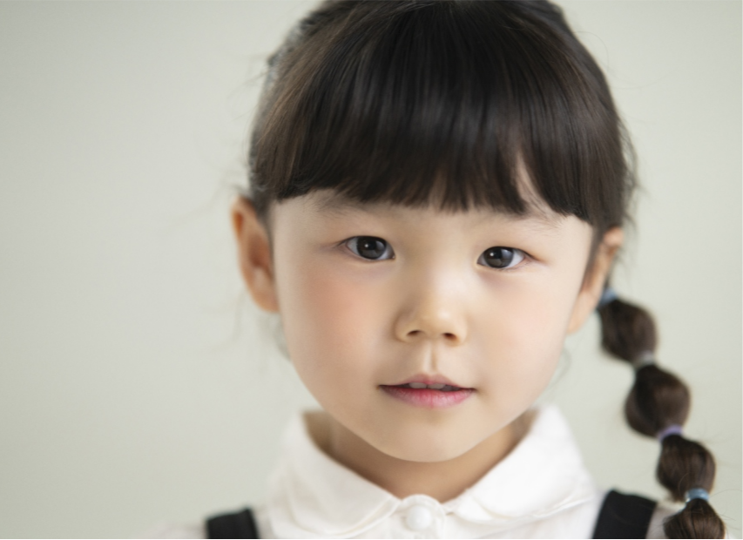
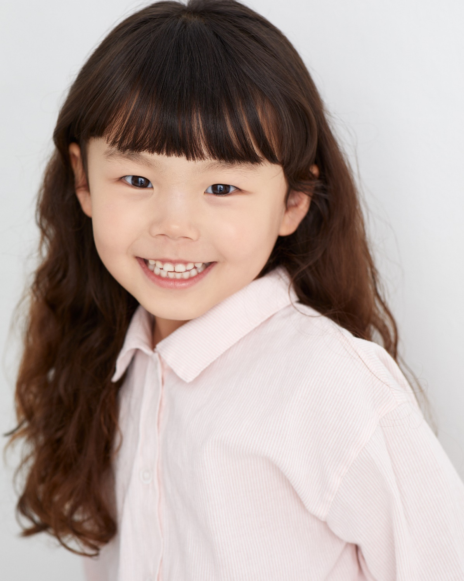
남소이
l0vableys@naver.com
010-5220-2552
Nam SoI
나이
생년월일
키
몸무게
특기&특징
SNS
7세 (만5세)
2019.10.23
110cm
18kg
무쌍, 곱슬머리
www.instagram.com/n.soi_1023
www.namsoi.com
drama 드라마
cf 광고
23.08월 야한사진관 – 7화 어린귀신단역
21.08월 지오클라비스 제품지면광고
21.12월~ 23.11월 플레이타임그룹 바이럴광고 다수촬영
22.10월 플레이타임그룹 노리밥키트 바이럴광고
23.12월 EBS저출생극복캠페인광고 (딸역활)
23.12월 삼성SDS 전매체광고
24.04월 현대자동차x롱키스트런 전매체광고
24.04월 초록우산 어린이재단 전매체광고
24.05월 유니셰프 30주년 전매체광고
24.07월 에이스침대 전매체광고
pitting 피팅
22.07월 자체제작 리꼼 아동복피팅모델
22.11월 오뜨베베22s겨울 피팅모델
23.01월 자체제작 지우메이드아동복피팅모델
23.02월 예스맘카페 제작굿즈맨투맨 피팅모델
25.03월 ABC마켓 25여름시즌 모델
etc 기타
broadcast 방송
20.12월 코코힐리 설 제품홍보모델
21.02월 바다스튜디오 돌잔치한복 화보모델
21.11월 어린숨 크리스마스마스크 제품모델
22.09월 아동교육 햇빛퍼포먼스 홍보촬영
23.06월 동글사진관 샘플모델
23.08월 마틴스쇼룸 스튜디오 샘플모델
23.11월 어린숨비타민패치 제품촬영
24.01월 떼르드글라스x쁘띠슈 제품촬영
24.05월 유튜브 문어의꿈인터뷰촬영
24.06월 쁘띠슈 제품모델
24.08월 키드두블럭완구 제품모델촬영
24.09월 센시3D컬러링북 제품촬영
25.01월 인천시 유튜브 숏폼촬영
23.04월 뽀뽀뽀좋아좋아(나랑놀자) - 옆으로옆으로,떡풍선
23.05월 뽀뽀뽀좋아좋아(나랑놀자) – 그네타기
24.02월 뽀뽀뽀좋아좋아(나랑놀자) – 다회출연
24.06월 뽀뽀뽀좋아좋아(나랑놀자) – 다회출연
24.12월 뽀뽀뽀좋아좋아(나랑놀자) – 다회출연

Slide 2
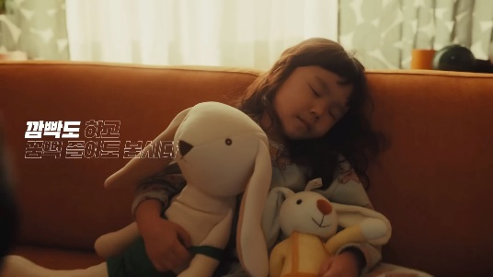
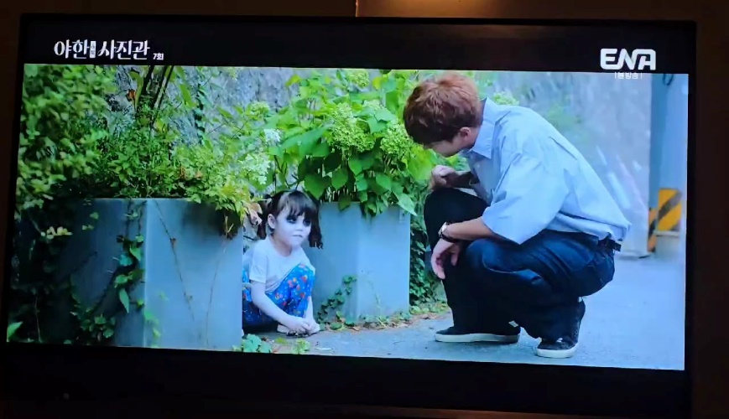
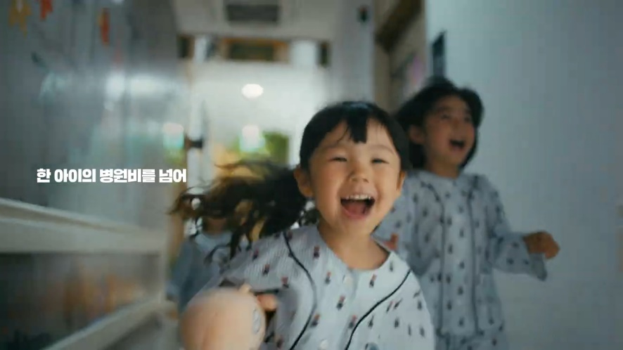
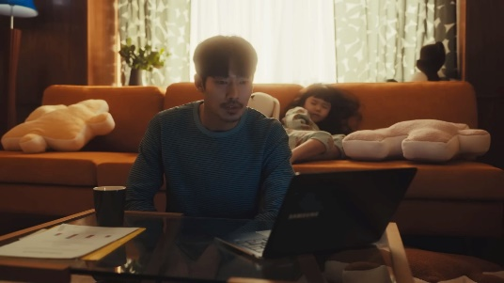
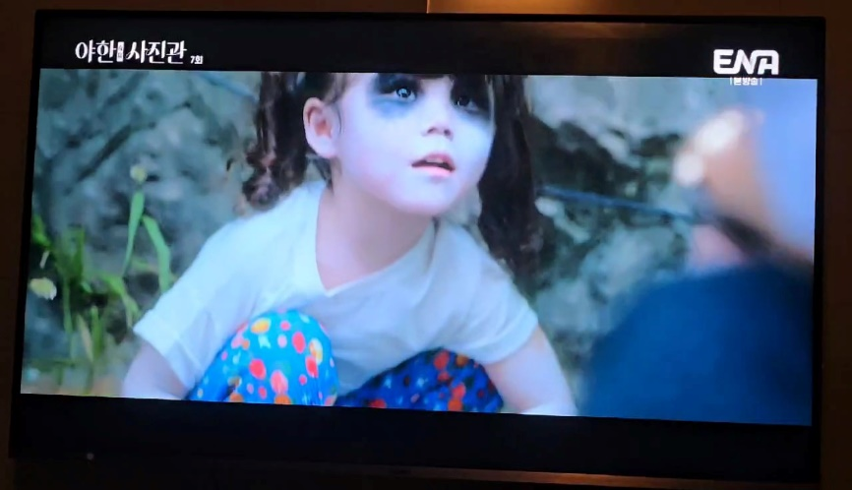
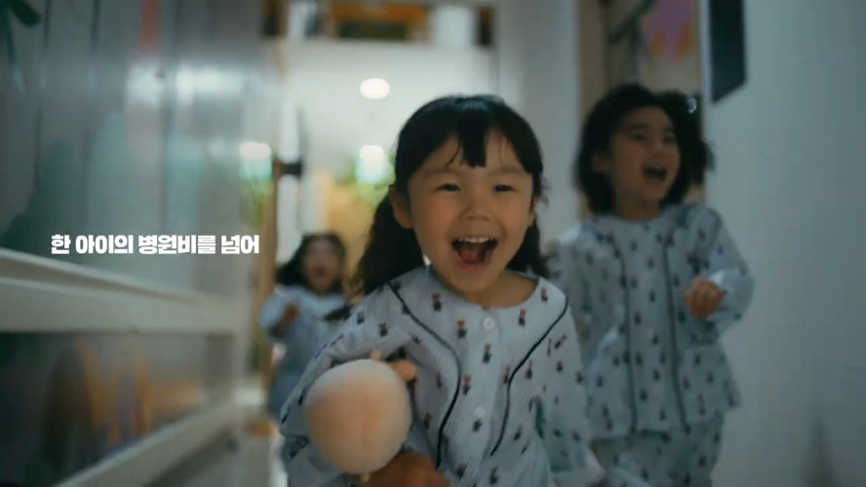

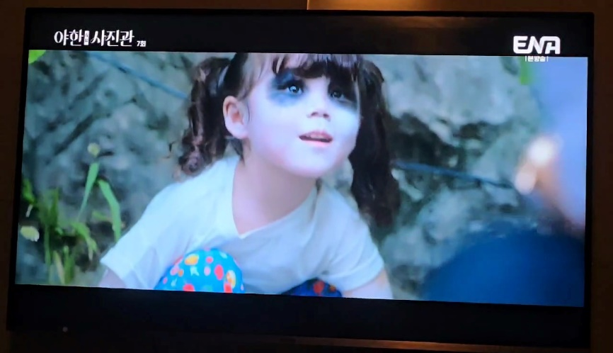
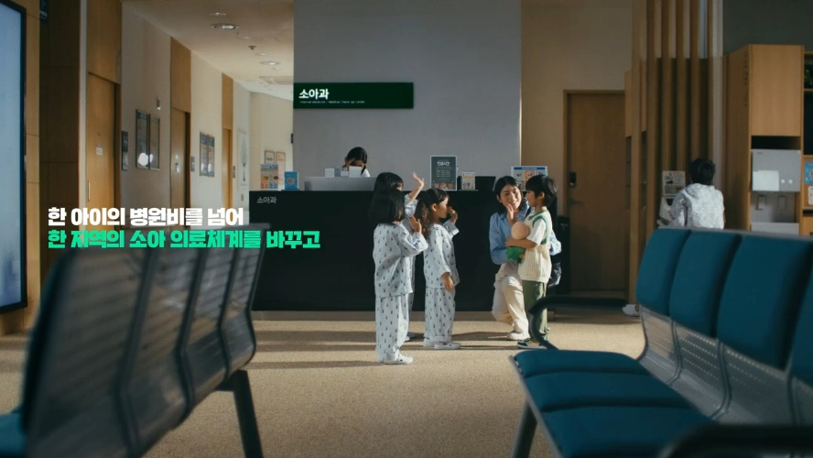
남
소
이
Nam SoI

Slide 3
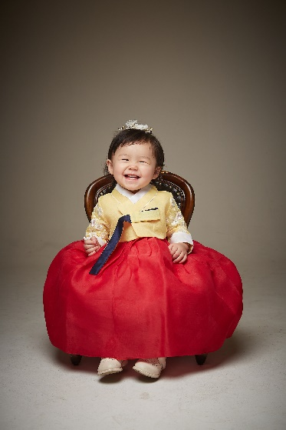
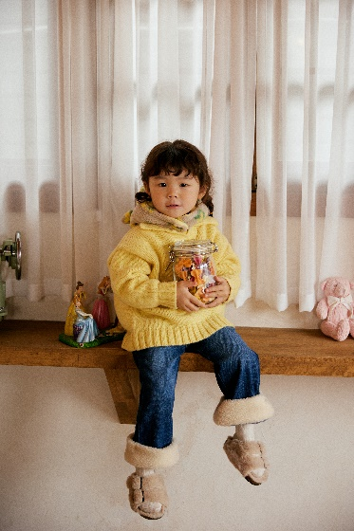
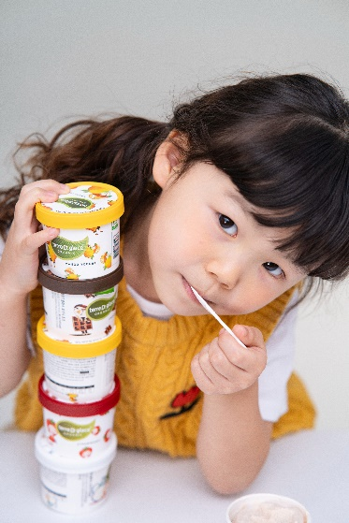
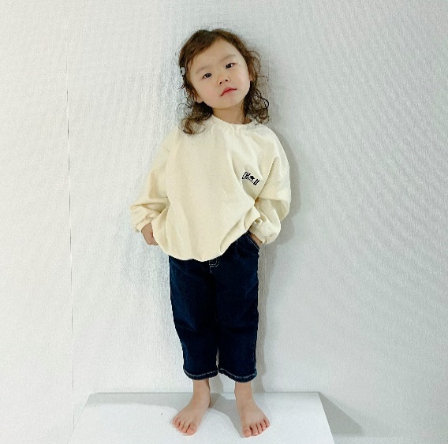
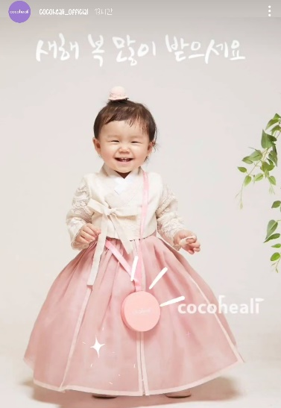
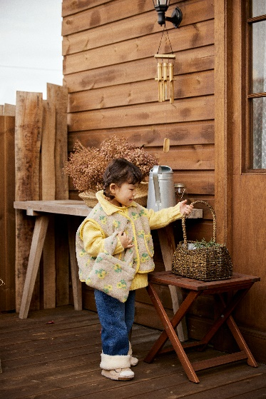
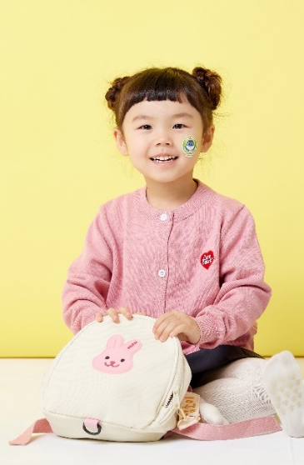
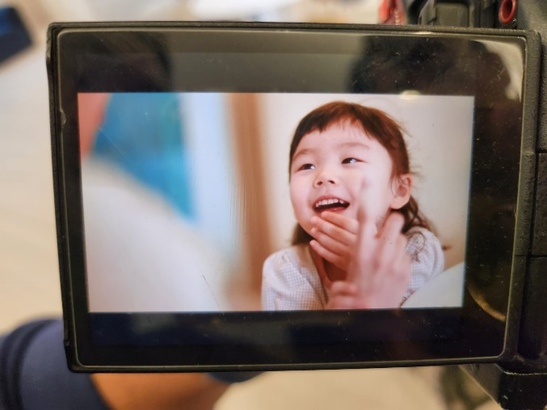
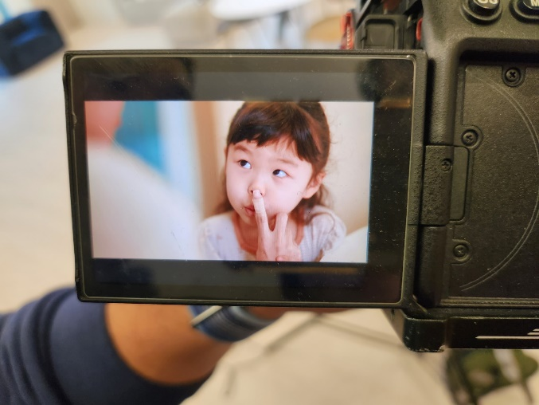
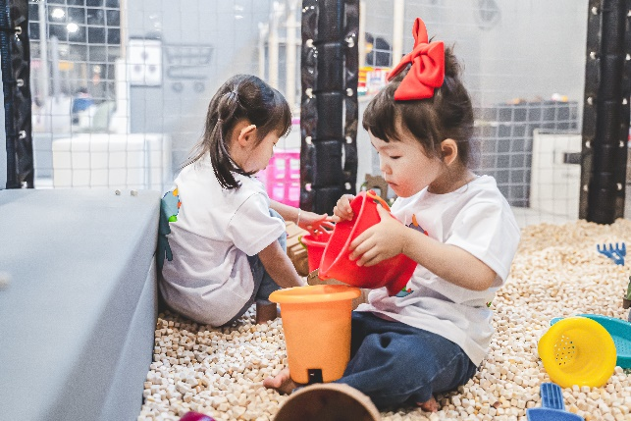
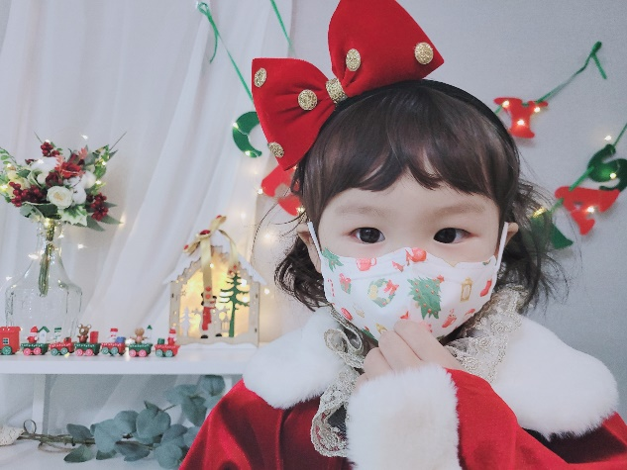
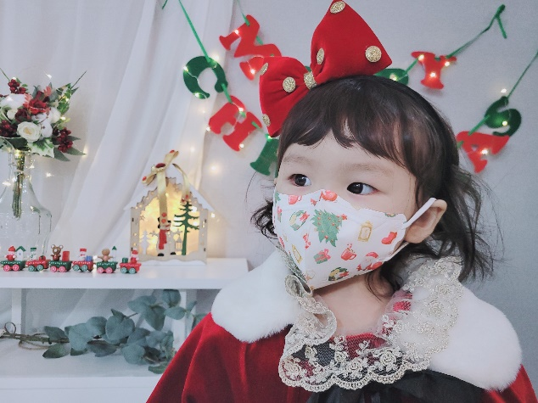
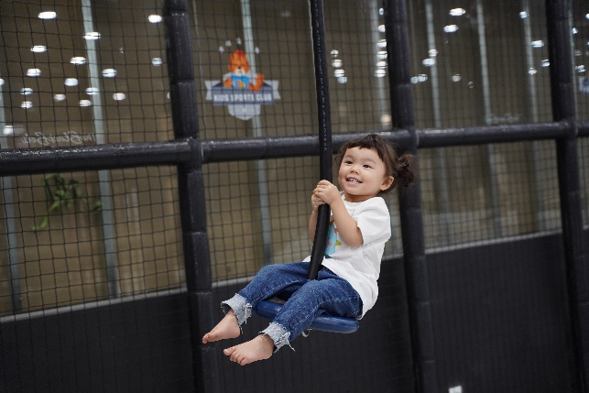
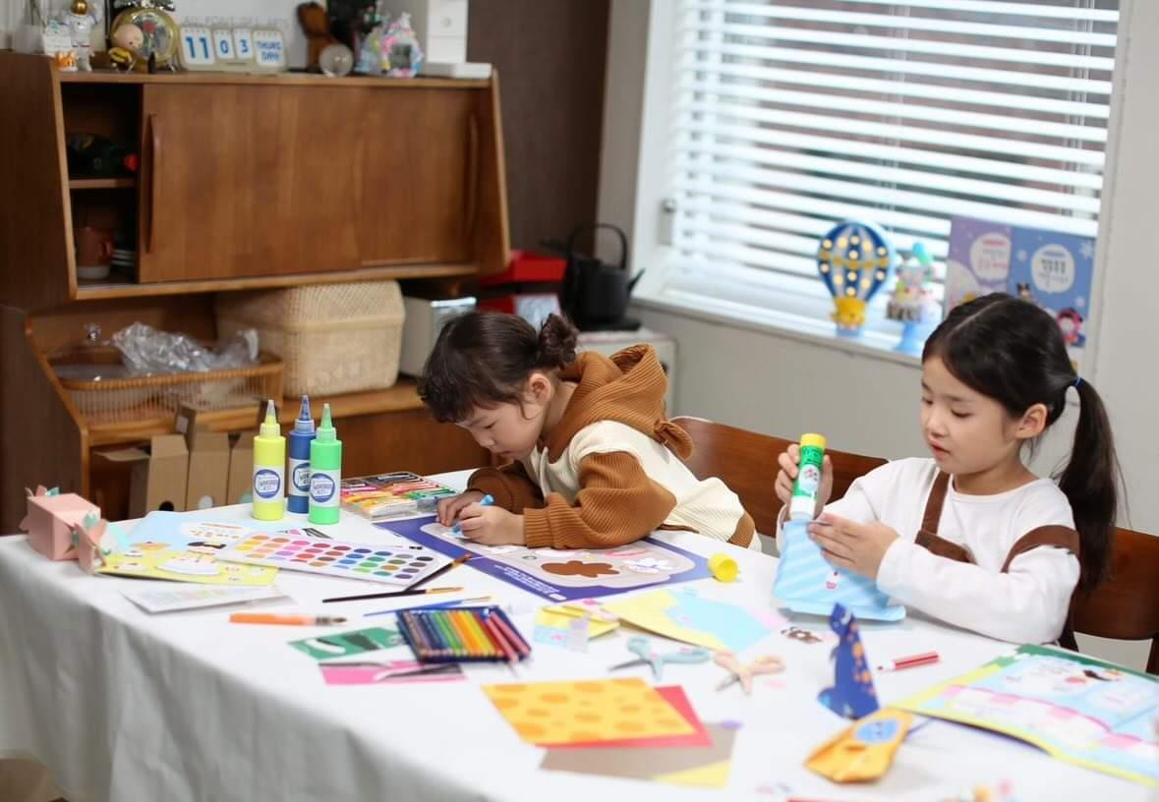
남 소이
Nam SoI

